Slide 1
Lesson 8
遊戲迴圈 & 玩家操作
Horazon
手遊設計

Slide 2
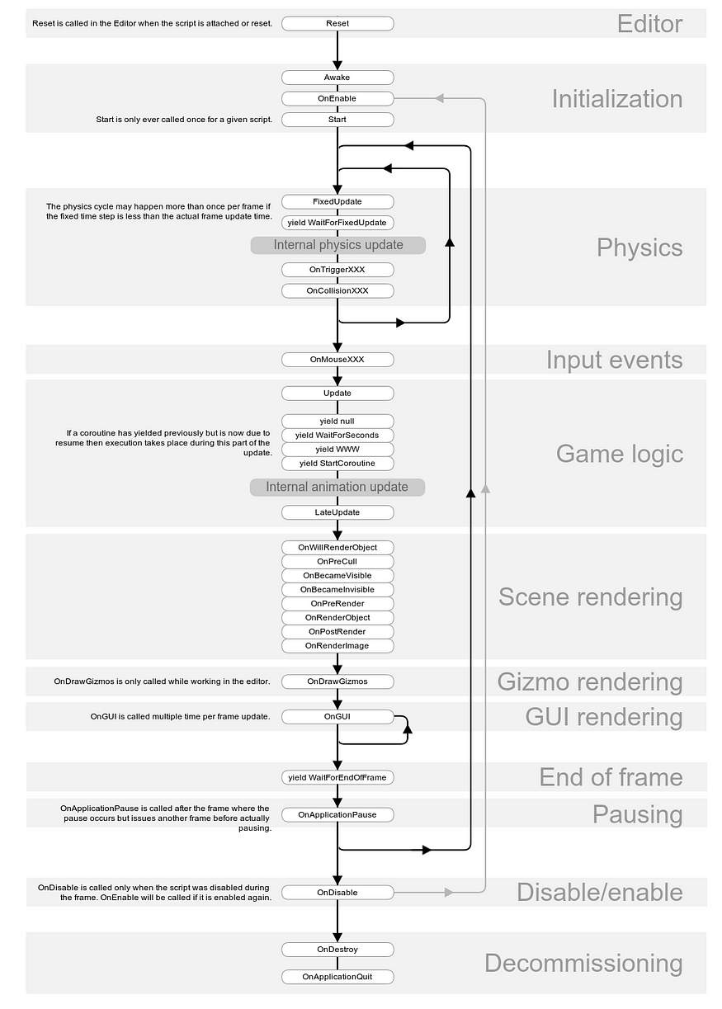
Game Loop
Unity Game Loop

Slide 3
Game Loop 簡化
迴圈{
接受玩家輸入;
處理遊戲邏輯;
渲染遊戲畫面;
等待;
}

Slide 4
Game Loop
一個迴圈即為一幀(Frame,張)，每秒能跑的幀數即為FPS (Frames per Second)
如果一個Frame執行過久，就會出現畫面延遲
其他相關
  垂直同步
  雙倍、三倍緩衝
  DLSS
  補幀

Slide 5
遊戲迴圈 與 Update
Update
  遊戲邏輯
  Time.deltaTime
  可設定 Application.targetFrameRate = 60
  可設定 QualitySettings.vSyncCount = 0 ~ 4
LateUpdate
  遊戲邏輯：在Update與動畫後
  Time.deltaTime

Slide 6
遊戲迴圈 與 FixedUpdate
FixedUpdate
  物理(Physic)處理的間隔時間
  通常為0.02秒 = 1/50秒 (ProjectSetting>Time)

Slide 7
角色操控方式
常用的有以下兩種方式，有各自優缺點，Unity對這塊處理不算太好
Rigidbody2D + Collider
  可支援物理相關功能 (重力、物理運動)
  操作須使用物理相關函數
Character Controller2D
  有些額外功能 (上樓梯、斜坡)
  物理特性要自己寫
  可使用NavMeshAgent (尋路AI相關)

Slide 8
建立玩家物件
玩家 (空物件Root)
  空物件較好管理相關功能
  模型 (先使用個簡單的圖代替)

Slide 9
玩家物件
增加Collider
增加Rigidbody
  使其接受物理運算
增加PlayerInput
  使其接受玩家輸入
  其實可以放在別的Object，只要能操控角色即可

Slide 10
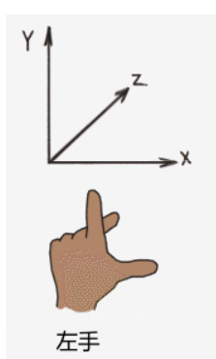
角色移動
輸入為 Vector2
  WASD、上下左右
  手把左搖桿
y
x

Slide 11


重力與跳躍
給予初始速度
  計算跳躍高度 與 重力
  https://www.desmos.com/calculator/1m25o6q5zk

Slide 12
重力與跳躍
重力本身則在RigidBody2D已有內建
設置條件
  必須在地板上
地板測試 (Ground Check)
  方法1：使用Trigger碰撞做enter / exit切換
  方法2.1：使用射線投射(Raycast)
  方法2.2：其他投射方式(CircleCast etc)

Slide 13
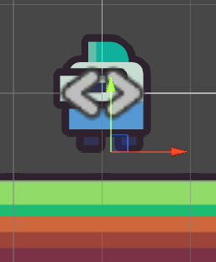
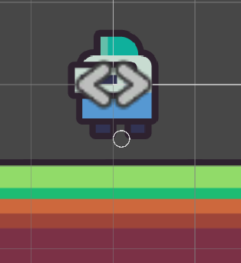
地板測試 (Ground Check)

Slide 14
地板測試 (Ground Check)
由於我們測試的方式為搜尋最近的元件
  有可能會因此而撞到本身或其他元件
我們必須將地板設置為特定的Layer
  並且只允許該次搜尋地板Layer
在Update中更新IsGrounded狀態後，即可讓跳躍正常執行

Slide 15
New Input System
安裝
  Window > PackageManager > 尋找InputSystem
  (可能須切換分頁等)
  啟用 Edit > ProjectSetting > InputSystemPackage

Slide 16
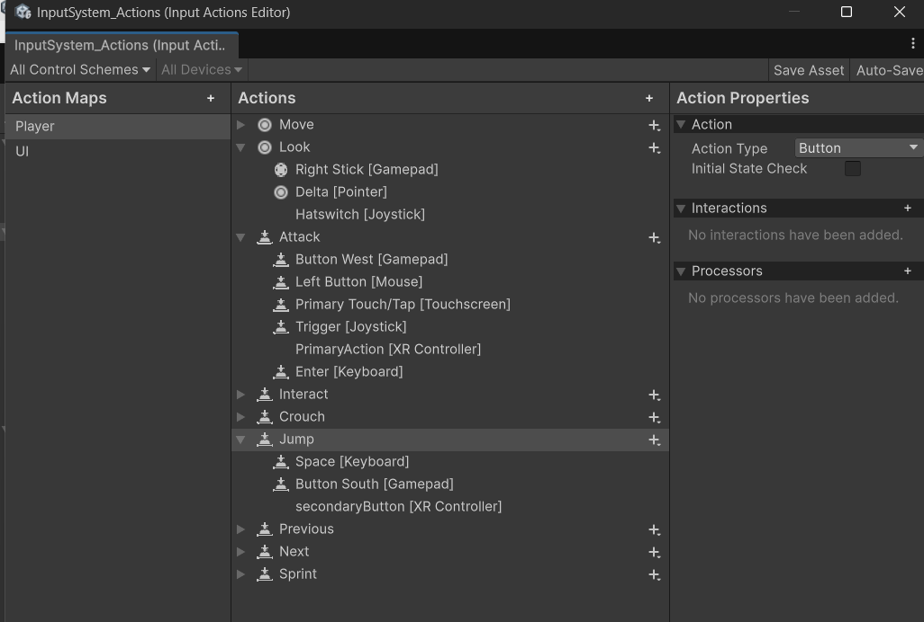
New Input System
編輯玩家操作
Action Map
  指一種操作模式 (如：主頁面 / 戰鬥 / 觀戰模式等)

Slide 17
New Input System
Action
  一種行動，如移動、跳躍等
  允許多種輸入類型
  常用為Button、Value-Vector2(平面移動)
Binding
  每個Action可以有多種Binding
  通常每種操作模式會有一個Binding
  切換到All Control Schemes確認所有操作

Slide 18
遊戲速度 Time.timeScale
可以透過Time.timeScale設定 (或ProjectSetting>Time)
  正常為1
  若為0，即為暫停
  若低於1，即為慢動作 (如0.5)
  Update仍然會維持原本設定 (ex.60fps)
  FixedUpdate會跟隨遊戲速率執行 (若有需要可修改)
  部分功能(如：動畫)可自行決定是否受遊戲速度影響

